Slide 1

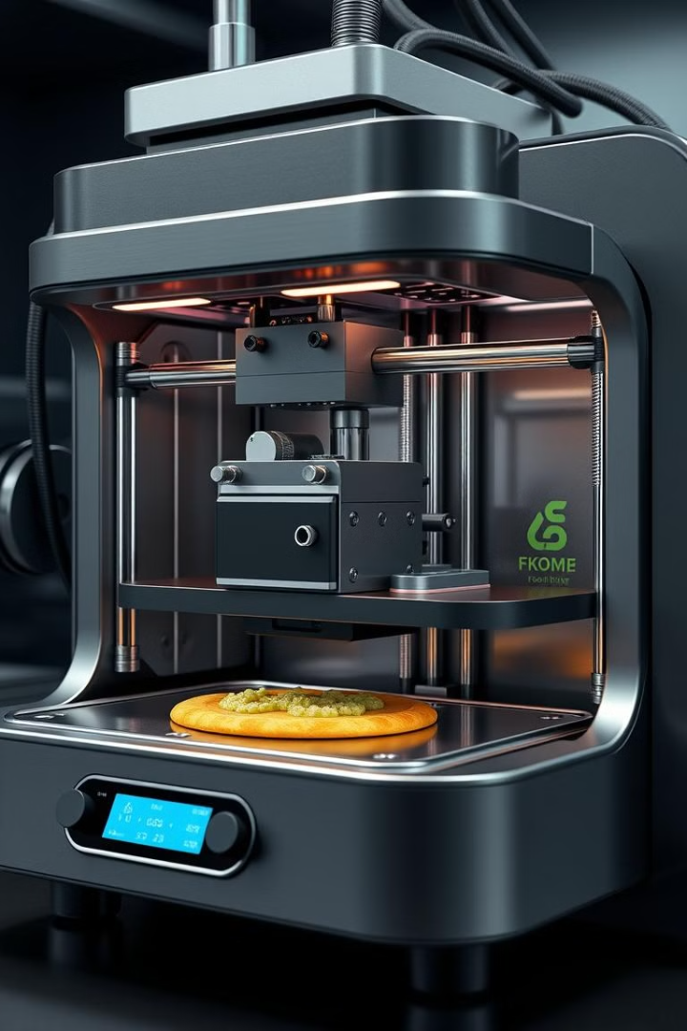
Análisis del mercado gastronómico en California para máquinas de comida 3D

Slide 2



G3 Data Strategy & Consulting: Nuestra Esencia
Data Engineer
Data Analyst
MLOps
Evelyn Perez y D’ jesus Blanco
Bruno Peretti
Gabriel Coria y Alain Medel Mejía

Slide 3
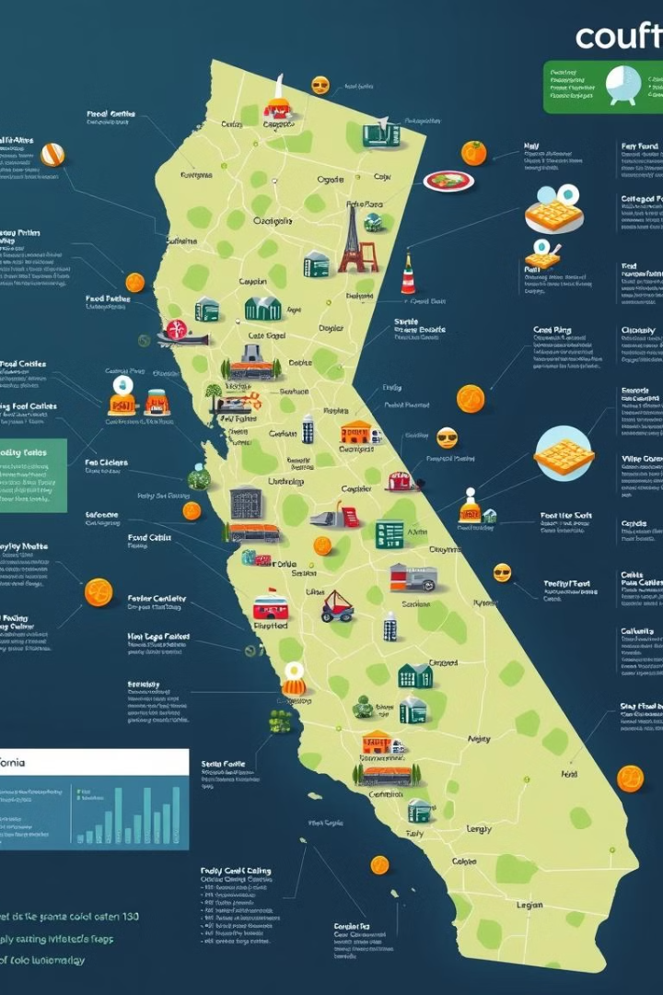
Contexto
1
Cliente Innovador
Pionero en impresión de comida 3D.
Solución para alimentos personalizados y atractivos.
2
Mercado Objetivo
Enfoque en el diverso y competitivo mercado gastronómico de California.
3
Beneficios Clave
Gastronomía creativa
Optimization logistica
Tercerización laboral.
Reducción de costos.
4
Análisis Profundo
Análisis de reseñas para identificar necesidades.
Oportunidades para implementar tecnología.

Slide 4

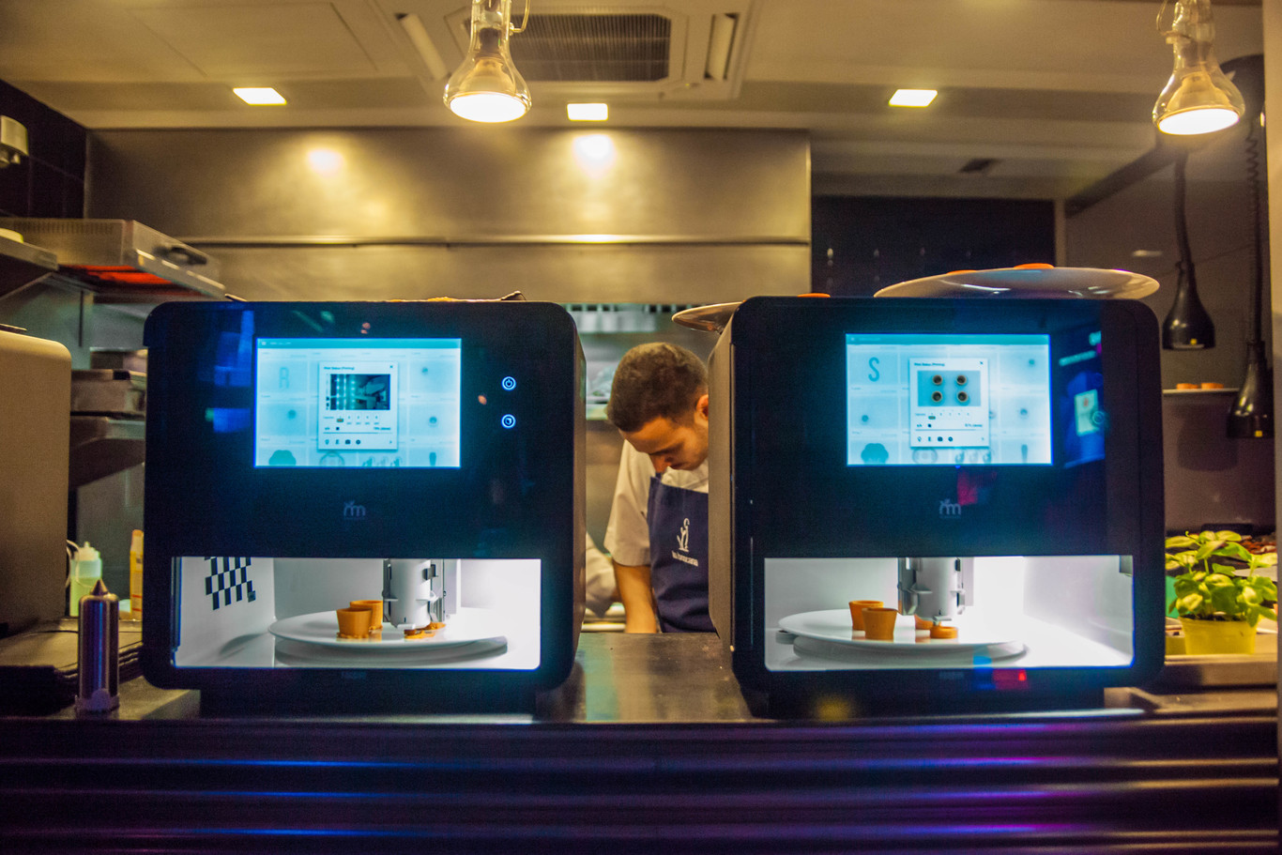
objetivos del Proyecto
1
Analizar los datos.
2
Detección de patrones.
3
Identificación de restaurantes.
4
Evaluar zonas de potencial inserción.

Slide 5
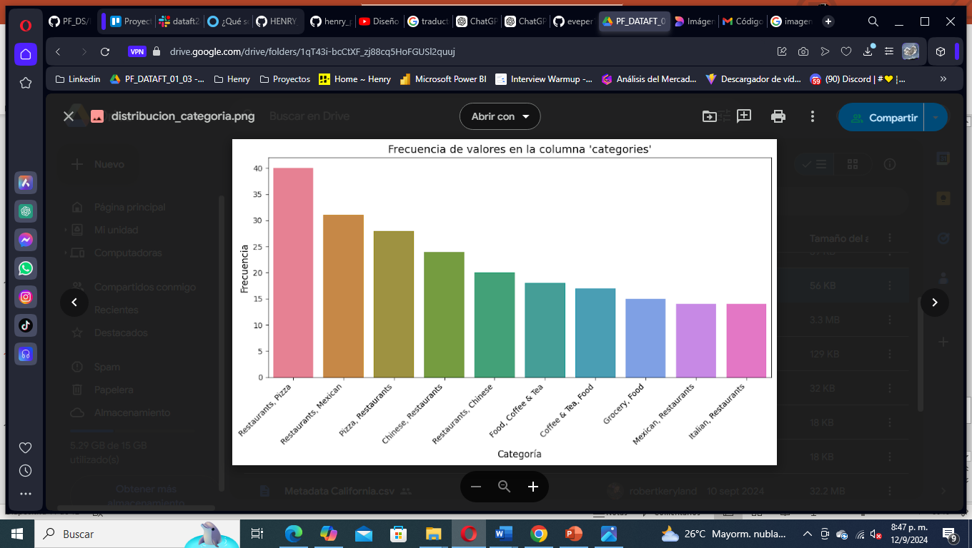
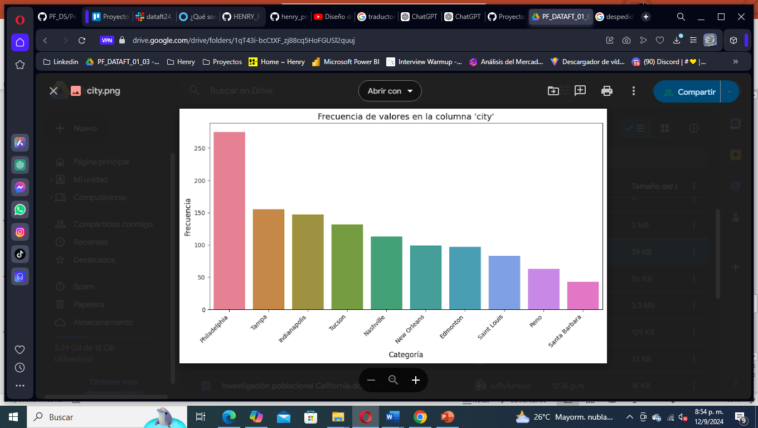
EDA

Slide 6





Metodología Scrum y Roles del Equipo
Sprints Ágiles
Duración: 1 semana por sprint.
Reuniones Diarias: Sincronización rápida y resolución de problemas.
Revisión de Sprint: Demostración de avances y feedback del PO.
Retrospectiva del Sprint: Reflexión y mejora continua del proceso.
Flexibilidad para ajustar estrategias y funcionalidades basado en feedback y hallazgos durante los sprints.
Equipo Multidisciplinario
Dos Data Engineers, dos Machine Learning Engineers y un Data Analyst colaborando eficientemente.
Adaptabilidad
Flexibilidad para ajustar estrategias según los hallazgos y feedback del cliente.

Slide 7
Alcance
Evaluación de la instalación de máquinas en el estado de California.
Reducción del tiempo de preparación.
Análisis de reseñas de clientes.
Automatización de
platos complejos
Detección de palabras claves en las reseñas.
Optimización logística al
imprimir alimentos frescos.

Slide 8




KPIs
Meta
Formula
Identificar al menos un 10% de restaurantes como candidatos en cada evaluación trimestral.
10M $\left(\frac{Número de restaurantes con alta demanda y baja ofertaNúmero de quejas}{Número total Número total de restaurantes analizadosde reseñas}\right)×100$
Aumentar la calificación promedio de reseñas en al menos un 15% en un año tras la implementación
ASC=$\left(\frac{ Calif \overline{x} después de implementación−Calif \overline{x} antes de implementaciónta}{\begin{aligned}Calificación \overline{x} \\ antes de implementación\end{aligned}}\right)×100$
3. Alcanzar una tasa de penetración del 5% en el primer año
TPM=$\left(\frac{ N° de maquinas vendidas en California}{N° total de restaurantes en California}\right)×100$
4. Alcanzar un ahorro de al menos un 20% en los costos logísticos dentro del primer año tras la implementación
ASC=$\left(\frac{ Costo logístico antes de implementación−Costo logístico despues de implementación}{Costo logístico antes de implementación}\right)×100$

Slide 9
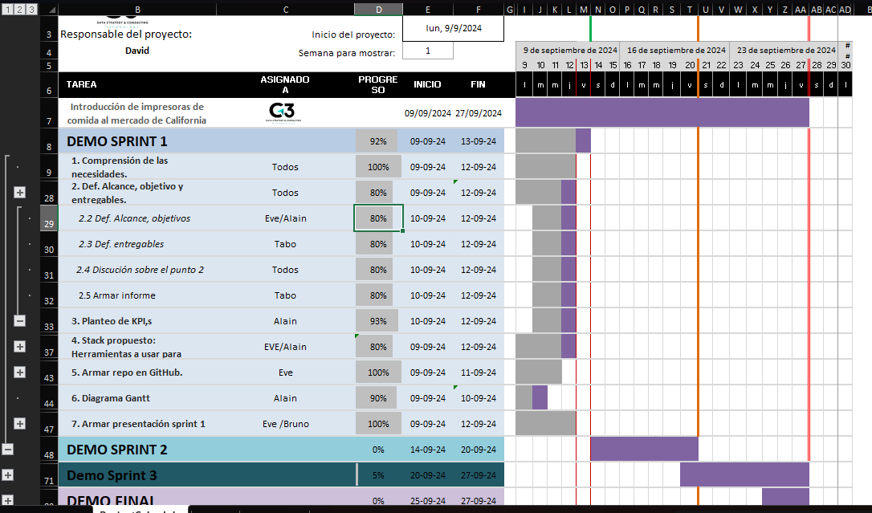
Diagrama de Gantt

Slide 10



















Stack Tecnológico
Herramientas de Desarrollo
Machine Learning
Plataforma Cloud
Visualizacion
organizacion

Slide 11
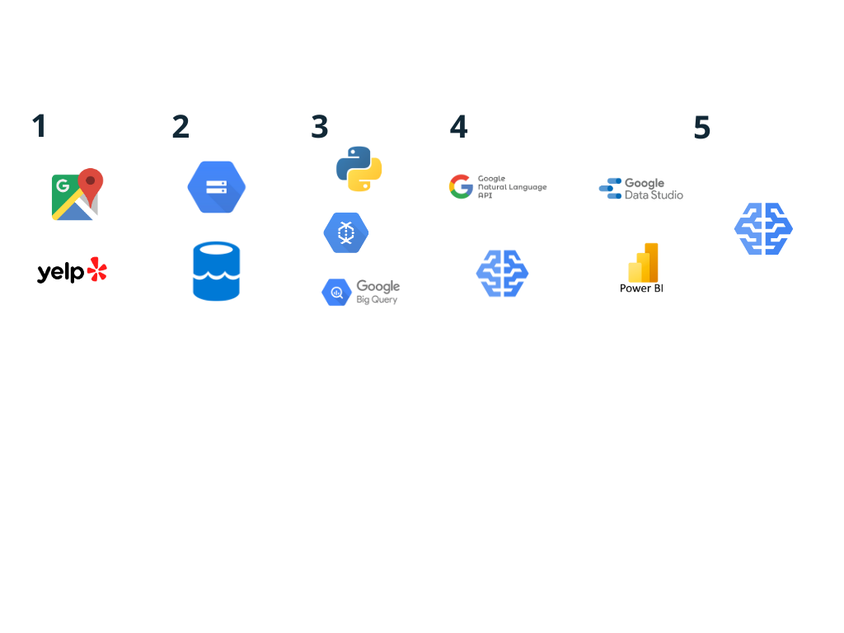
Ciclo de Vida del Dato

Slide 12
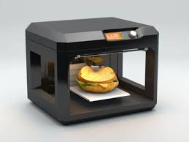

"Gracias por su tiempo hoy. Apreciamos mucho
la oportunidad de presentarles esta propuesta
y estamos emocionados de trabajar juntos."

